Slide 1
Jak zmieniła się moja miejscowość?
Prezentacja Szkoły Podstawowej
w Kamionce Małej

Slide 2
To zdjęcie wykonane około 1964 roku przedstawia stary i nowy budynek szkolny
Nowa szkoła ma płaski dach kryty papą. Teren wokół szkoły jest świeżo rozplantowany i nie zdążył jeszcze porosnąć trawą. Powyżej szkoły rozciąga się las a w lewym górnym rogu zdjęcia widać w lesie przecinkę, gdzie znajdował się mały kamieniołom. Wydobytym tam kamieniem obłożono m.in. ściany naszej szkoły. Na pierwszym planie stary budynek szkolny, którego schody prowadzą do wąskiej, błotnistej drogi biegnącej wówczas przez wieś. W Kamionce nie było jeszcze elektryczności.

Slide 3
A to zdjęcie wykonane obecnie
Widać na nim, że szkoła ma dach spadzisty kryty blachą; przed szkołą jest wielofunkcyjne boisko, bieżnia i skocznia oraz plac zabaw dla małych dzieci. Jest dużo zieleni i krzewów ozdobnych. Stary budynek wyburzono i wybudowano szeroką asfaltową drogę, a dla bezpieczeństwa uczniów położono chodnik.

Slide 4
Tak wyglądało centrum Kamionki na przełomie lat czterdziestych i pięćdziesiątych XX w.
W samym środku znajduje się plebania oraz kryta strzechą stodoła. Na lewo dom zwany „Organistówką” (mieszkały tam dwa pokolenia organistów). Po prawej stronie plebanii była żydowska karczma (później świetlica ludowa i sklep). Na pierwszym planie widać dwie drewniane chałupy pod strzechą zbudowane tuż nad potokiem Kamionka. Przy samym kościele drewniany dom Czechów. Przez wieś biegnie błotnista droga, widać prowizoryczny most nad potokiem .

Slide 5
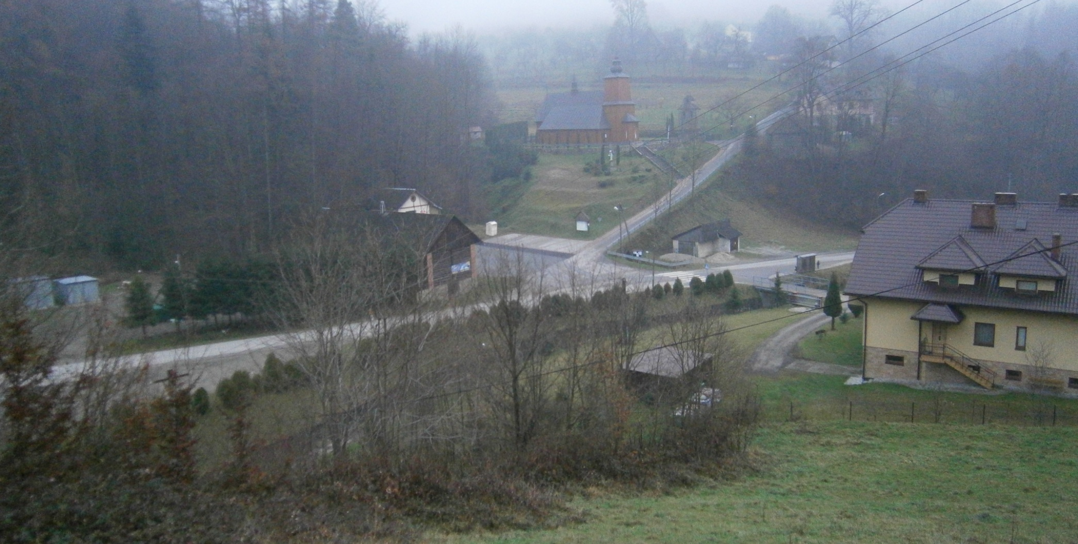
Obecnie centrum Kamionki bardzo się zmieniło
Znikł stary budynek plebani, „Organistówka”, karczma i chałupy nad potokiem. W ich miejsce wybudowana jest szeroka asfaltowa droga z chodnikiem i przejściem dla pieszych oraz parkingi parafialne. Potok kamieński jest wyregulowany, a nad nim szerokie mosty. W stodole plebańskiej zrobiono na remizę strażacką. Wyburzono budynek sąsiadujący z kościołem a stromą skarpę „starasowano”, przyozdobiono krzewami i figurą Matki Boskiej. Do kościoła prowadzi asfaltowa droga i kamienne schody z balustradą. Nocą centrum oświetlają lampy elektryczne. To całkiem inne miejsce.

Slide 6
Kościół parafialny św. Katarzyny oraz panorama Kamionki w 1978 roku
W tle mało zabudowane jeszcze w tym czasie osiedla: Orzełkówka, Końców, Za Górą i Barnasiówka. Brak drogi do tych osiedli.

Slide 7
A tak wygląda dziś to miejsce
Kościół pięknie odnowiony: ma efektowną drewnianą elewację, wymienione okna, drzwi i nowy dach kryty miedzianą blachą. Zmieniła się również panorama tej części Kamionki. Powstały nowe domy, w tym także plebania. Niemal do każdego domu w wymienionych osiedlach prowadzi droga asfaltowa.

Slide 8
Cmentarz wojenny i kaplica na Jastrząbce w latach dwudziestych XX wieku
Jak widać jest ono zupełnie pozbawione drzew - co jest zrozumiałe - bo cmentarz powstał na polu ornym gospodarza z Orłówki

Slide 9
Wzgórze Jastrząbka dziś
zatopione jest w uroczym sosnowo – jodłowym lesie; są też różne drzewa liściaste, które dodają barwy i uroku temu miejscu. Cmentarz jest odnowiony i zadbany. Uważamy, że dziś jest tam o wiele ładniej, a nawet dostojniej niż dziewięćdziesiąt lat temu.

